Slide 1
Retos del Sector Agropecuario en Colombia: Sostenibilidad para la Competitividad

Slide 2
Desafíos globales para la producción agropecuaria
Demanda por alimentos es variable y los rendimientos de los cultivos han disminuido.
Expansión agropecuaria, principalmente en el trópico
Aumento de la tierra cultivada
Incremento de la frecuencia de las cosechas (a menudo mediante regadío)
Aumento de los rendimientos
Adaptación a los efectos del cambio climático
Impactos de los sistemas agropecuarios sobre la degradación del suelo, el agua, la biodiversidad y el clima (emisiones GEI)

Slide 3
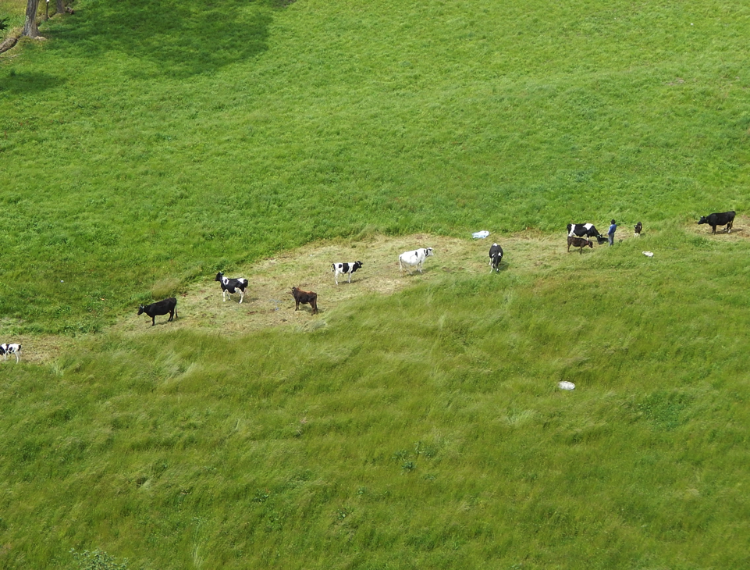
Colombia tiene el potencial de expandir su producción agropecuaria y hacerla más competitiva sin afectar sus bosques y ecosistemas naturales

Slide 4
¿Cómo abastecer la demanda por alimentos y garantizar la seguridad alimentaria sin expandir la frontera agrícola, reduciendo las emisiones de GEI, conservando los bosques y generando beneficios sociales a nivel local?
Mercados e inversiones para productos amigables ambiental y socialmente,
Mejorar la eficiencia en el uso del suelo
Fortalecer sectores y cadenas productivas

Slide 5
¿Qué ventajas tiene?
Aumento de productividad y eficiencia
Reducción de gastos y manejo eficiente de materias primas
Disminución de riesgos reputacionales y atracción de inversionistas
Reducción de riesgos por cambio climático
Procesos de mejora continua y orientación al cumplimiento de objetivos específicos
Fortalecimiento del diálogo con sus grupos de interés y transparencia

Slide 6
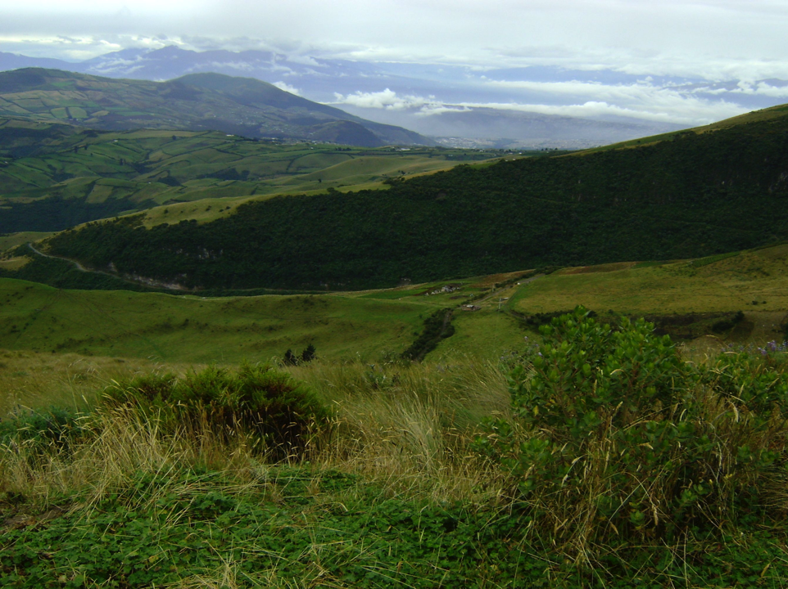
El gobierno Nacional plantea una estrategia de crecimiento verde (PND) que incluye:
Innovación Producción sostenible Eficiencia Mitigación al cambio climático

Slide 7
Emisiones del sector agropecuario
Expansión agropecuaria una de las principales causas de la deforestación en el territorio nacional asociado a condiciones socieconómicas y baja productividad.

Slide 8
Inversiones
Cendales y Becerra, 2015

Slide 9
Sostenibilidad en cadenas productivas
Cadena productiva | Zonificac. | Reforestac. | Certificación | Agroforest. | CO2 | Biodiversid. | BP y P+L | Agua
Abejas y apicultura | ✔ | ✔ |  | ✔ | ✔ | ✔ | ✔
Arroz |  |  |  |  |  |  | ✔ | ✔
Cacao | ✔ | ✔ |  | ✔ | ✔ | ✔ | ✔
Café |  |  |  | ✔ | ✔ | ✔ |  | ✔
Cárnica |  |  | ✔ | ✔ | ✔ |  | ✔
Caucho natural | ✔ | ✔ |  |  | ✔ |  | ✔ | ✔
Forestal | ✔ | ✔ | ✔ |  |  |  | ✔
Láctea | ✔ |  | ✔ | ✔ |  |  | ✔
Mango y aguacate |  |  | ✔ |  | ✔ |  | ✔
Palma | ✔ |  | ✔ |  |  | ✔ | ✔

Slide 10
Compromisos nacionales para la reducción de emisiones y la deforestación
INDC: Reducción de emisiones en un 20% al 2030
Estrategia Nacional DBC: PAS sector agropecuario
Estrategia Nacional REDD+
Deforestación neta cero en la Amazonia al 2020
Iniciativa 20 X 20 (Restauración de 1 millón has al 2020)

Slide 11
Incentivos agropecuarios
Mecanismos financieros
ICR
Certificado de incentivo Forestal
Fondo Agropecuario de Garantías (FAG)
Alianzas productivas: Alianzas productores – compradores con financiación, asistencia técnica, apoyo institucional
Iniciativas sectoriales
Proyecto ganadería colombiana sostenible
Modelo de sostenibilidad del sector palmero
Estrategias de conservación y conectividad en paisajes cafeteros – Fedecafe
Alianzas empresa productores: Nestlé, Friogran
Alianzas Productivas del MADR
Mejores condiciones de pago
Mejores precios y más estables.
Acceso a asesoría técnica
Relaciones comerciales más duraderas
Mejoramiento de la calidad y trazabilidad
Mejoramiento de ingresos a productores

Slide 12
Iniciativas sector privado
Cecodes: Capítulo colombiano del Consejo Empresarial Mundial para el Desarrollo Sostenible, WBCSD
Global Reporting Initiative (GRI): Reportes de sostenibilidad en todo tipo de organizaciones
Pacto Global: Compromiso con 10 principios: derechos humanos, estándares laborales, medio ambiente y anticorrupción.
Consumers Goods Forum: Intercambio de conocimientos e iniciativas: tendencias, sostenibilidad, seguridad y salud, excelencia operativa e intercambio de conocimientos y desarrollo de personas.
Sustainable Yearbook: Sostenibilidad vs información financiera
B Corps: Certificación voluntaria social y ambiental, responsabilidad y transparencia.

Slide 13

El sector agropecuario puede convertirse en un agente positivo para promover modelos de desarrollo rural sostenible de bajas emisiones

Slide 14
Desafíos
No hay estrategias particulares o programas del Estado orientados a promover inversiones sostenibles o que contribuyan a reducir la deforestación
Los mercados locales no exigen productos sostenibles o que reduzcan la deforestación: Mayor influencia del mercado de exportación
La asistencia técnica deficitaria, no incluye criterios de sostenibilidad.
Divergencia entre estrategias corporativas y de cadena.
Eficiencia: Costos/Precios
Requisitos del sector privado pueden implicar la exclusión de pequeños productores de las cadenas productivas
Riesgo a la reputación por incumplimiento

Slide 15
Oportunidades
Los instrumentos existentes: potencial de promover procesos de transformación productiva
Mercados internacionales/ nacionales pueden ser una oportunidad para la diferenciación
Plataformas intersectoriales podrían tener mayor influencia en los mercados / diferenciación de productos
Las cadenas productivas pueden dinamizar procesos de transformación a escala territorial.
Enfoque territorial/jurisdiccional puede ser una aproximación al logro de objetivos de interés común
Iniciativas voluntarias para involucrar al sector privado en estrategias para la reducción de la deforestación (e.g. TFA)

Slide 16
Gracias
María Teresa Becerra
mtbecerra@earthinnovation.org

